Slide 1
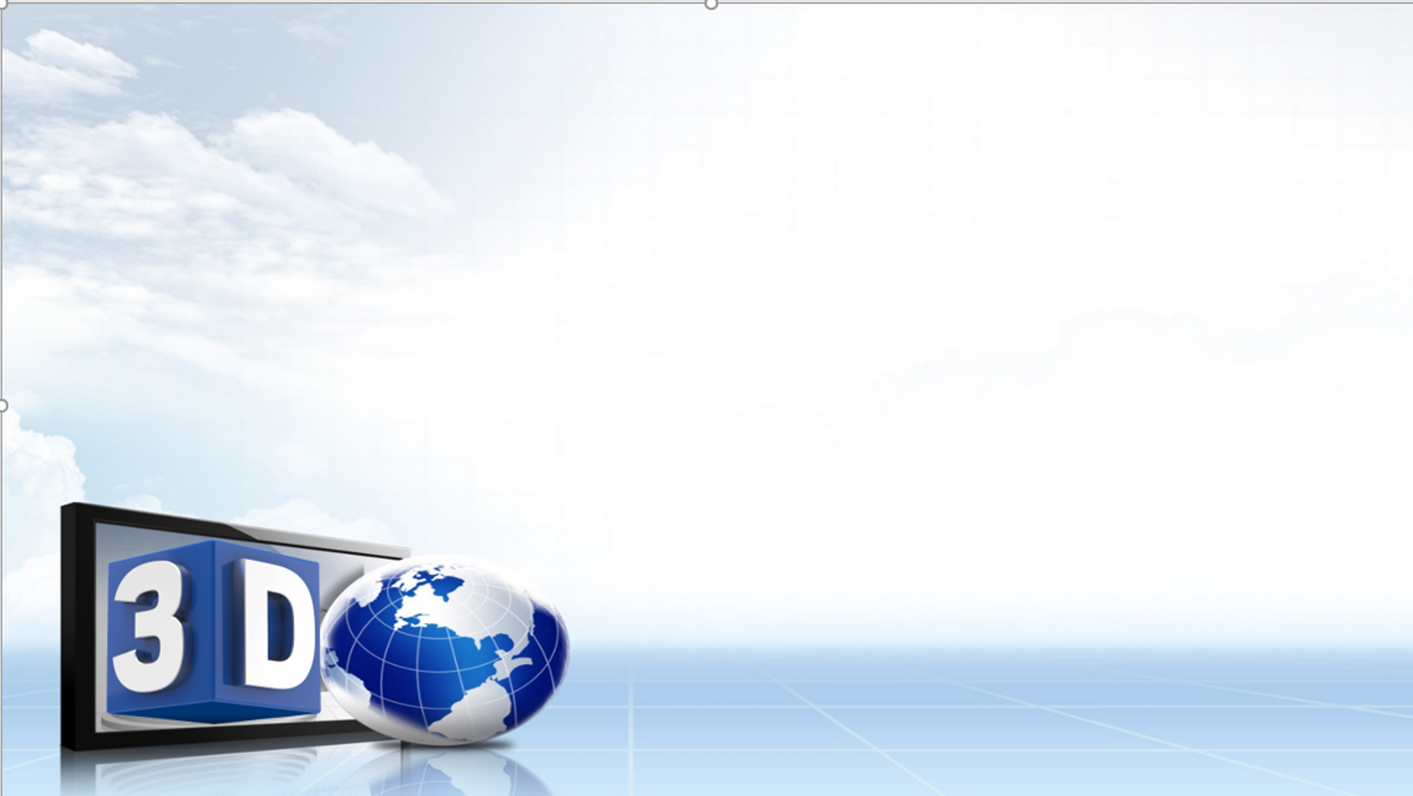
Тақырыбы: 3 D баспа
ИНФОРМАТИКА
6 СЫНЫП

Slide 2
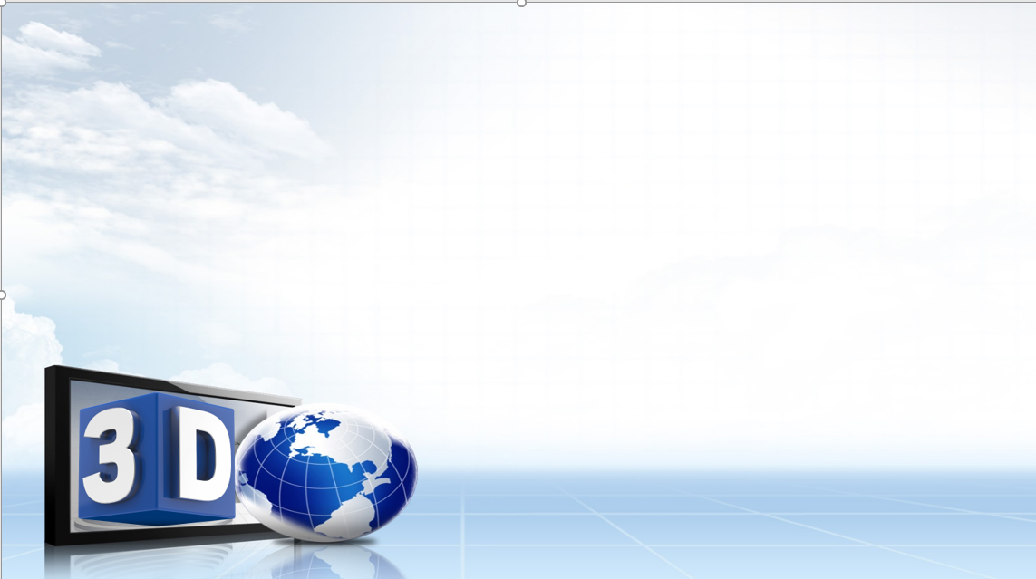
Оқу мақсаты:
6.3.1.6 басып шығару үшін 3D-үлгіні экспорттау
6.3.1.7 3D-баспасын баптау

Slide 3
Қазіргі уақытта осындай дайын болған объектілерді басып шығаруға арналған 3D баспа (принтерлер) пайда бола бастады. Олар виртуалды 3D модельдердің негізінде 3D баспаның көмегімен көлемді заттарды басып шығара алады. Жай қағаз парағын басып шығаратын дәстүрлі баспаларға қараған да, 3D баспа үшөлшемді ақпаратты көрсетуге, белгілі бір физикалық объектілерді жасауға мүмкіндік береді. 3D баспа – қазіргі кезде медицина, құрылыс, жобалау және т.б. салалардағы қарқынды дамып келе жатқан революциялық технология.
3­D баспа – кез келген геометриялық пішіндегі сандық модельге негізделген қатты үшөлшемді
объектілерді жасау процесі.

Slide 4
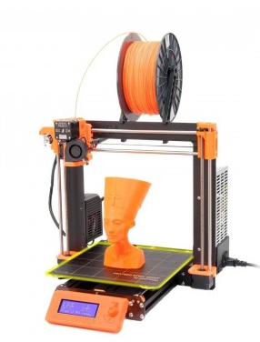
Қағаз парағын басып шығаратын баспалар сияқты 3D баспалардың да басу технологиясына байланысты түрлері өте көп. Мысалы, көрсетілген Prusa I3 MK3 маркалы 3D баспасын бүкіл әлемдегі 3D баспа әуесқойлары жоғары бағалайды. 3D баспалары суретті үшөлшемді етіп шығаратын құрылғы болғандықтан, сандық үшөлшемді модельді пайдалана отырып, қабаттап шығарады

Slide 5
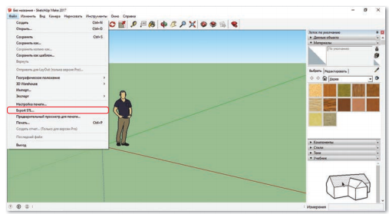
Ба­сып ­шы­ға­ру ­үшін ­3D ­үл­гі­ні­ экс­порт­тау
3D модельдерді басып шығару үшін 3D баспа алдымен модельді қабылдауы керек. Көптеген баспалар .STL кеңей тілімін оқитын болғандықтан, дайын объекті кеңейтілімін экспорттау керек. SketchUp Make программасынан .STL форматына экспорттау үшін арнайы плагинді жүктеп, кеңей тілімді орнату керек.
Плагин орнатылғаннан кейін «Файл» мәзір жолағында «Экспорттау SТL» («Export SТL») батырмасы пайда болады
3D үлгіні экспорттау терезесі

Slide 6
«Стикердегі диалог» әдісі
2D және 3D притерлерді төмендегі тармақтар бойынша салыстырыңдар.
3D баспа қайда қолданылады?
1.2.Притерлердің жұмыс істеу негіздері мен картриждерін пайдаланудағы қандай айырмашылықтарын айта аласын?
1.3.Адамдар үшін олардың қайсысының қызметі маңыздырақ? Себебін түсіндіріңдер.

Slide 7

Кері байланыс:
Бүгін:
Мен білдім ...
Мен білемін...
Мен білгім келеді ...

Slide 8
Үй жұмысы:
§ 14 3D баспа тақырыбын оқу, 76 бет 5 тапсырма

